Slide 1


大学数学实验
实验14 数学建模与数学实验
清 华 大 学 数 学 科 学 系

Slide 2
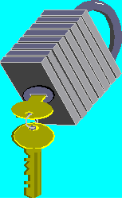
实验14 内容提要
数学建模与数学实验的综合应用
投篮的出手速度和角度
降落伞的选择
航空公司的预订票策略
银行服务系统的优化

Slide 3

投篮的出手速度和角度
出手角度和出手速度是决定投篮命中的关键因素.
讨论罚球且球出手后不考虑旋转、碰篮板或篮筐.
L = 4.60m，H = 3.05m
v
篮球直径d = 24.6cm
篮筐直径D = 45.0cm
Q
P
α
H
h
出手高度h=1.8～2.1m
出手速度v=8.0～9.0m/s
L
出手角度α=？

Slide 4
问题
1. 不考虑篮球和篮筐的大小，讨论球心命中筐心的条件. 对不同的h和v 确定出手角度α和入射角度β.
2. 考虑篮球和篮筐的大小，讨论球心命中筐心且球入筐的条件. 检查由1得到的α和β是否符合这个条件.
v
β
Q
P
α
H
h
L

Slide 5
问题
3.为了使球入筐球心可以偏前或偏后(球心命中Q₁或Q₂). 讨论出手角度α和出手速度v允许的最大偏差.
4.考虑空气阻力的影响, 只计水平方向的阻力，设阻力与速度成正比，比例系数k不超过0.05（1/s）.
Q₁
Q
Q₂
篮筐

Slide 6
问题分析
1. 不考虑篮球和篮筐大小相当于将球视为质点(球心)的斜抛, 列出运动方程可得球心的运动轨迹，球心命中筐心的条件可表为α与v,h间的关系及β与α的关系.
2．考虑篮球和篮筐的大小时，即使球心命中筐心，若入射角β太小，球会碰到筐的近侧A而不能入筐, 可得出β应满足的球心命中筐心且球入筐的条件.
v
β
P
α
Q
d
H
β
Q
h
A
B
D
L

Slide 7

问题分析
β
d
Q
A
Δx
B
D
3．球入筐时球心可以偏离筐心，偏前(Q₁)的最大距离Δ x可以从入射角β算出. 根据Δ x和x(球心轨迹)与α的关系得到出手角度α允许的最大偏差
4. 考虑水平方向的空气阻力时，应该用微分方程求解球心的运动轨迹.

Slide 8
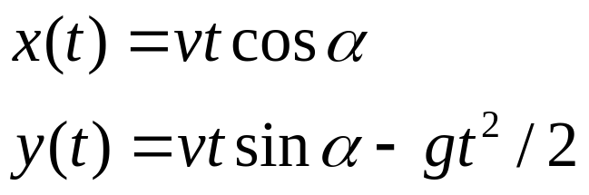
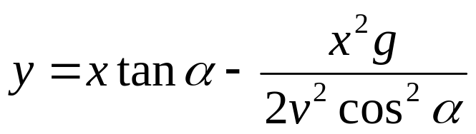

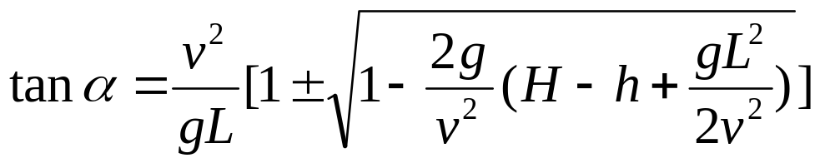

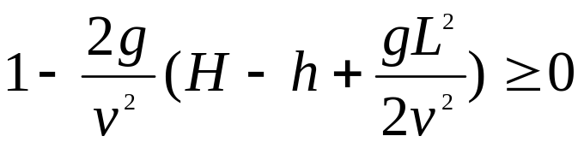
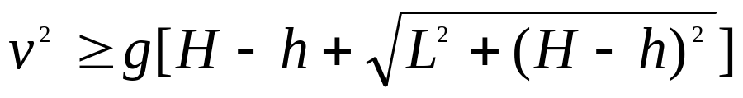
基本模型
出手角度
有解
y
v
P
α
Q
x
H
h
等号成立
最小出手速度v_{min}
L

Slide 9
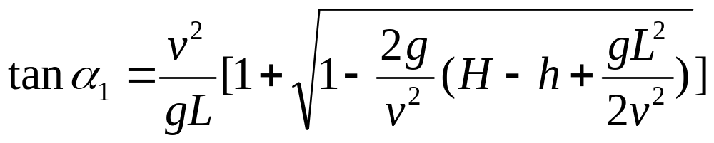
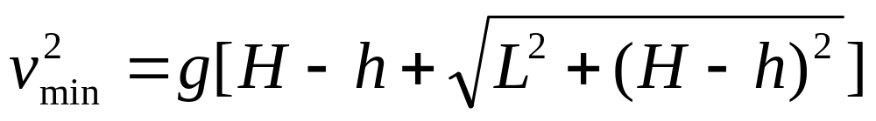
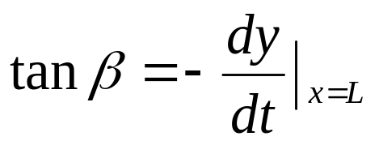
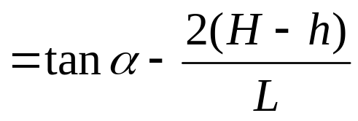
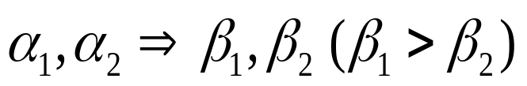
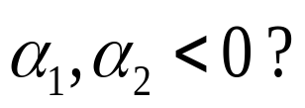
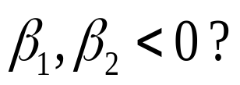
基本模型
出手角度α₁是
h和v的增函数.
最小出手速度v_{min}
是h的减函数.
y
v
β
P
α
Q
x
H
h
L

Slide 10
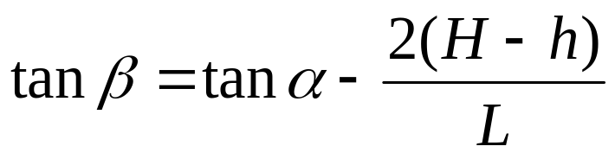
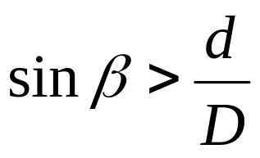
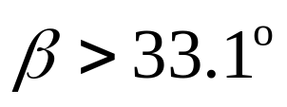
基本模型
球心命中筐心且球入筐的条件
篮球直径d = 24.6cm
篮筐直径D = 45.0cm
d
β
Q
A
B
D

Slide 11
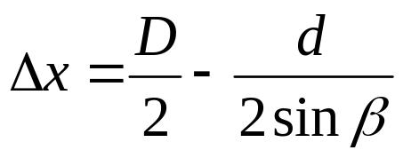
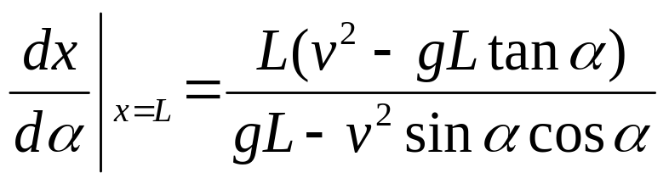

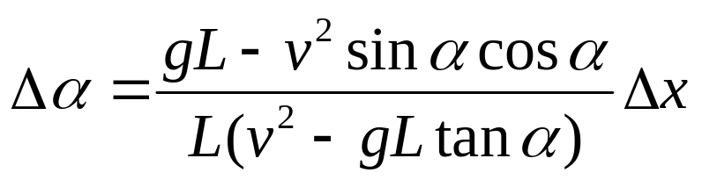
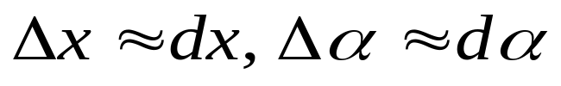
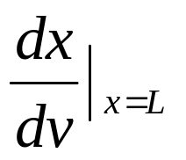
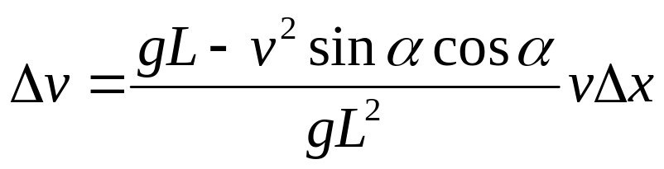
出手角度和出手速度最大偏差估计
β
d
Q
A
Δx
B
D

Slide 12
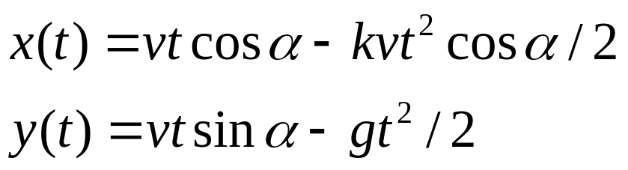
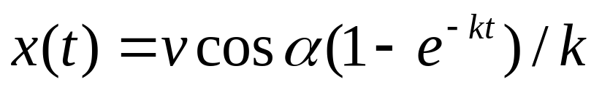
空气阻力的影响
只计水平方向的阻力, 与速度成正比, 比例系数k≤0.05.
e^{-kt} 泰勒展开后忽略二阶以上项
不考虑篮球和篮筐大小，球心命中筐心的条件

Slide 13

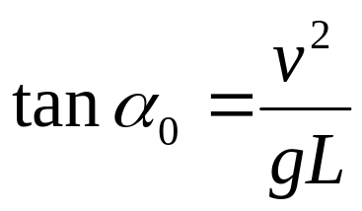
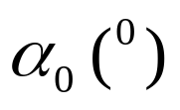
算法实现、计算结果与分析
不同出手高度h的最小出手速度v_{min}和出手角度
h（m） | v_{min}(m/s)
1.8 | 7.6789 | 52.6012
1.9 | 7.5985 | 52.0181
2.0 | 7.5186 | 51.4290
2.1 | 7.4392 | 50.8344
v_{min}和 随h的增加而略有减少, v_{min}一般不要小于8(m/s)

Slide 14






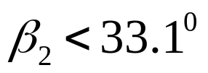




2. 不同出手速度v、出手高度h的出手角度 和入射角度
v (m/s) | h (m)
8.0 | 1.8 | 62.4099 | 42.7925 | 53.8763 | 20.9213
 | 1.9 | 63.1174 | 40.9188 | 55.8206 | 20.1431
 | 2.0 | 63.7281 | 39.1300 | 57.4941 | 19.6478
 | 2.1 | 64.2670 | 37.4017 | 58.9615 | 19.3698
8.5 | 1.8 | 67.6975 | 37.5049 | 62.1726 | 12.6250
 | 1.9 | 68.0288 | 36.0075 | 63.1884 | 12.7753
 | 2.0 | 68.3367 | 34.5214 | 64.1179 | 13.0240
 | 2.1 | 68.6244 | 33.0444 | 64.9729 | 13.3583
9.0 | 1.8 | 71.0697 | 34.1327 | 67.1426 | 7.6550
 | 1.9 | 71.2749 | 32.7614 | 67.7974 | 8.1663
 | 2.0 | 71.4700 | 31.3881 | 68.4098 | 8.7321
 | 2.1 | 71.6561 | 30.0127 | 68.9840 | 9.3472
只有
只有
对α的
影响约1⁰
对α的
影响约8⁰

Slide 15



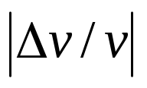
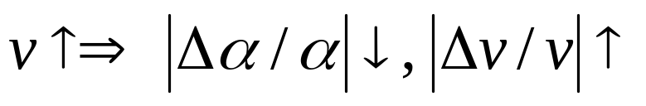
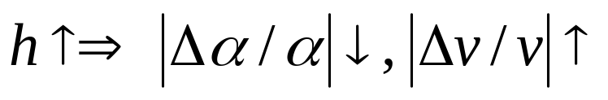
3. 出手角度和出手速度的允许最大偏差
h(m) | v(m/s)
1.8 | 62.4099 8.0 | -0.7562 0.0528 | 1.2261 0.6597
 | 67.6975 8.5 | -0.5603 0.0694 | 0.8276 0.8167
 | 71.0697 9.0 | -0.4570 0.0803 | 0.6431 0.8925
2.0 | 63.7281 8.0 | -0.7100 0.0601 | 1.1140 0.7511
 | 68.3367 8.5 | -0.5411 0.0734 | 0.7918 0.8640
 | 71.4700 9.0 | -0.4463 0.0832 | 0.6244 0.9243
对角度的要求比对速度严格
对角度和速度的要求都较低

Slide 16
出手角度要小一点（1⁰～2⁰）
4. 空气阻力的影响
v (m/s) | h (m) | 考虑空气阻力 |  | 不考虑空气阻力
8.0 | 1.8 | 60.7869 | 43.5424 | 62.4099 | 42.7925
 | 1.9 | 61.6100 | 41.5693 | 63.1174 | 40.9188
 | 2.0 | 62.3017 | 39.7156 | 63.7281 | 39.1300
 | 2.1 | 62.9012 | 37.9433 | 64.2670 | 37.4017
8.5 | 1.8 | 66.5719 | 37.7905 | 67.6975 | 37.5049
 | 1.9 | 66.9244 | 36.2870 | 68.0288 | 36.0075
 | 2.0 | 67.2505 | 34.7982 | 68.3367 | 34.5214
 | 2.1 | 67.5541 | 33.3209 | 68.6244 | 33.0444
9.0 | 1.8 | 70.1198 | 34.2736 | 71.0697 | 34.1327
 | 1.9 | 70.3328 | 32.9087 | 71.2749 | 32.7614
 | 2.0 | 70.5352 | 31.5428 | 71.4700 | 31.3881
 | 2.1 | 70.7279 | 30.1756 | 71.6561 | 30.0127

Slide 17
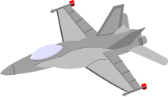
降落伞的选择
选购一批降落伞用于空投救灾物资共2000kg.
空投高度500m，要求降落伞落地时速度不超过20m/s.
降落伞面可视为半径r的半球面，16根绳索连接载重m，每根绳索长l .
降落伞的价格：伞面价格由半径r决定，绳索每米4元，其它费用200元.
r
r (m) | 2 | 2.5 | 3 | 3.5 | 4
费用(元) | 65 | 170 | 350 | 660 | 1000
l
m

Slide 18
降落伞的选择
降落伞在降落过程中受到空气的阻力，为确定阻力的大小，用半径3m、载重300kg的降落伞从500m高度作降落试验，测得各时刻t 的高度x.
t (s) | 0 | 3 | 6 | 9 | 12 | 15 | 18 | 21 | 24 | 27 | 30
x (m) | 500 | 470 | 425 | 372 | 317 | 264 | 215 | 160 | 108 | 55 | 1
确定降落伞的选购方案 (多少个，伞的半径r多大) , 在满足空投要求条件下使费用最低.
落地速度不超过20m/s

Slide 19
问题分析
带约束的优化问题
目标函数: 降落伞的总费用
约束条件: 伞的落地速度不超过20m/s
为实用方便只选一种规格的降落伞，总费用是降落伞个数n与每个伞价格c的乘积 , c主要由半径r决定.
n和r是离散变量，需要对其各种组合作枚举计算，验证约束条件并比较费用，相当繁琐且缺乏一般性.
先将n和r看作连续变量，建立优化模型，求得最优解，再按题目要求调整为离散值.
确定伞的落地速度需要建立降落伞速度满足的微分方程，其中空气阻力大小要通过测量数据得到.

Slide 20
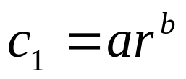
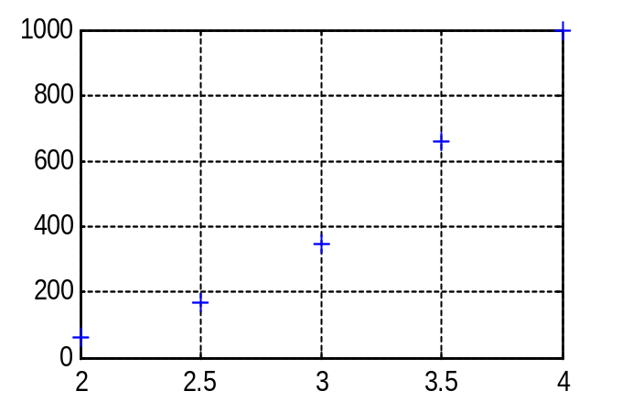

模型假设
r (m) | 2 | 2.5 | 3 | 3.5 | 4
c₁(元) | 65 | 170 | 350 | 660 | 1000
伞面价格c₁与伞半径r的关系由
确定, a, b由数据拟合得到.
载重m位于球心正下方球面处, 每根绳索的长度
降落伞只受向下的重力和向上的阻力作用.
阻力与降落速度和伞面积乘积成正比，阻力系数用实验数据拟合.
r
l
m
降落伞初速为零.

Slide 21
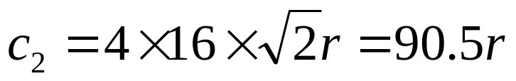
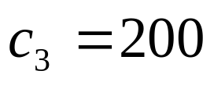
模型建立
目标函数 : n个降落伞的总费用C
伞面价格
绳索价格
16根绳索
每根绳索长
每米4元
其它费用

Slide 22
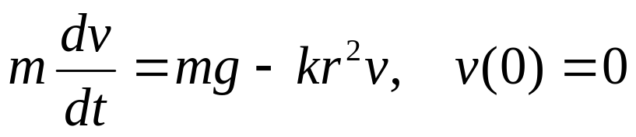
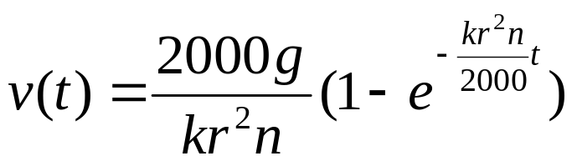
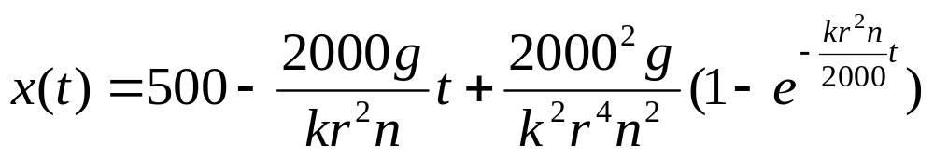
模型建立
v(t)~伞的速度，x(t)~高度,
m=2000/n(一个降落伞载重)
阻力与降落速度和伞面积乘积成正比
空气阻力 kr²v
牛顿第二定律
对速度v(t)积分，且t=0时x=500

Slide 23

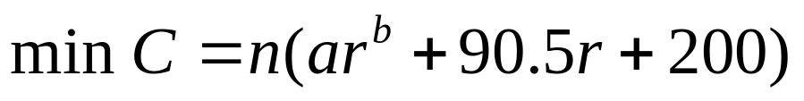
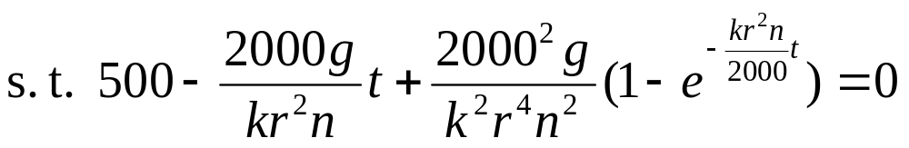
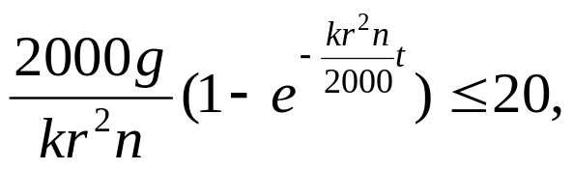

模型建立
当
约束条件
= 0
优化模型

Slide 24

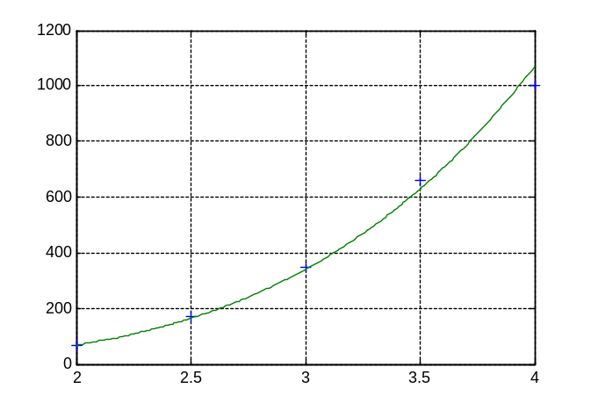
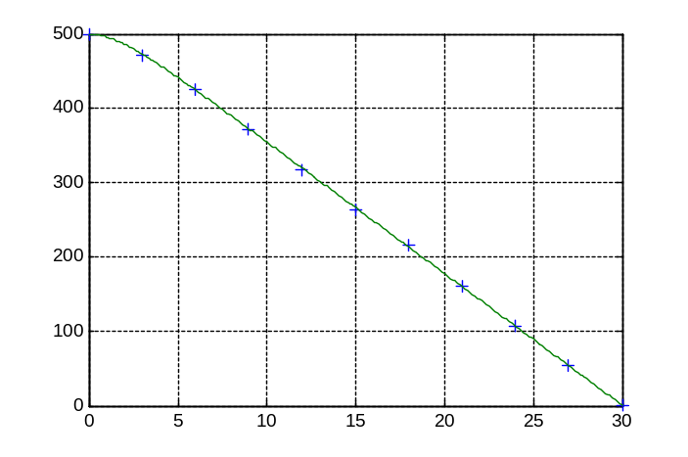
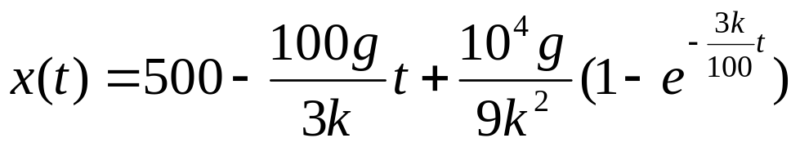
模型求解
参数估计
a, b的估计
线性最小二乘
a=4.3039, b =3.9779
取a=4.3, b =4
k的估计
n=1, m=300, r=3的降落试验数据
非线性最小二乘
k=18.4583

Slide 25
模型求解
优化模型
a=4.3, b =4, k=18.5
最优解
n =6.0072, r=2.9695, C=4.8245e+003
将结果调整为n=6, r=3 (选购6个降落伞, 每个半径3米).

Slide 26
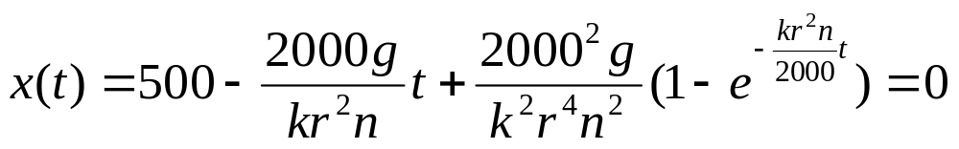
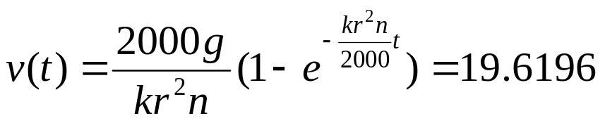
模型求解
结果验证
对于调整后的结果n=6，r=3, 验证落地速度是否不超过20m/s
求解非线性方程
得到 t = 27.4867
计算
落地速度符合要求
总费用 C=6×(350+90.5×3+200)=4920（元）

Slide 27

航空公司的预订票策略
预订票业务～航空公司为争取客源开展优质服务
预先订票的乘客如果未能按时登机，可以乘坐下一
班机或退票，无需附加任何费用.
若公司限制预订票的数量等于飞机容量，由于会有订
了机票的乘客不按时来，致使飞机不满员而利润降低.
如果不限制预订票数量, 若持票按时来的乘客超过飞机
容量, 必然引起不能走的乘客抱怨, 给公司声誉带来损失.
公司需要综合考虑经济利益和社会声誉，确定预订票
数量的最佳限额 .

Slide 28
问题分析
公司的经济利益可以用机票收入扣除飞行费用和
赔偿金后的利润来衡量.
社会声誉可以用持票按时前来登机、但因满员不能
飞走的乘客（被挤掉者）限制在一定数量为标准.
随机因素——预订票的乘客是否按时前来登机.
经济利益和社会声誉两个指标都应该在平均意义下衡量.
两目标的优化问题，决策变量是预订票数量的限额.

Slide 29
模型假设
1. 飞机容量n，飞行费用r (与乘客数量无关)，机票
价格 g=r/λn，其中λ(<1)是利润调节因子;
（λ =0.6 表示飞机达到60%满员率就不亏本）
预订票数量的限额 m(>n)，每位乘客不按时前来
登机的概率p，“各位乘客是否按时前来”相互独立;
3. 每位被挤掉者获得的赔偿金为常数b.

Slide 30
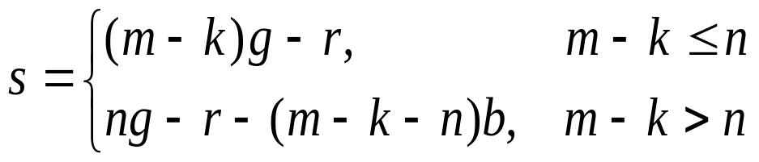
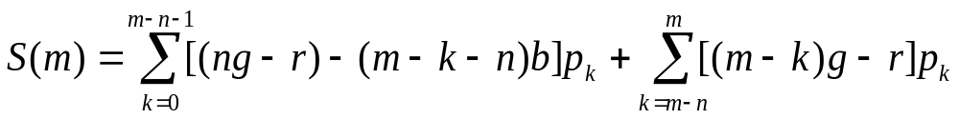
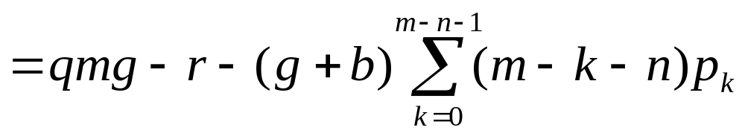
模型建立
1. 每次航班的利润 s= 机票收入−飞行费用−赔偿金
若 m位预订票乘客中有k位不按时前来
(按时前来者不超过容量)
(按时前来者超过容量)
k位乘客不按时前来的概率 (二项分布)
平均利润

Slide 31
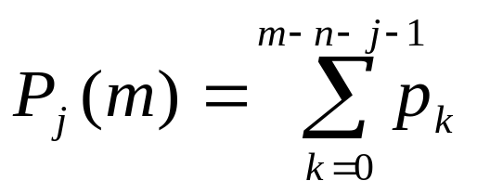
模型建立
2. 公司为维护社会声誉，要求被挤掉者不要太多，
用被挤掉者超过若干人的概率作为度量指标 .
被挤掉者超过j人(m人中不按时前来的不超过m- n- j-1人 )的概率
给定n, j, 若m= n+ j, 被挤掉的不会超过j, 即P_{j}(m)=0
若m>n+ j, P_{j}(m) 随m增加而单调增加
优化问题目标函数
以P_{j}(m)不超过某个给定值为约束条件，以平均利润S(m)为单目标函数.

Slide 32





模型求解
容量n, 预订票限额m, 费用r, 调节因子λ, 赔偿金b,
票价 g=r/λn, 不按时登机概率p,
目标函数: 单位费用获得的平均利润
约束条件
α (<1) 给定
给定 n, λ, p, b/g (赔偿金占票价的比例), 求 m使 J(m)最大.

Slide 33
模型求解
设n=300, λ=0.6, p=0.05
J(m)在最大值附近变化很小, 而概率P₅(m) 和P₁₀(m)增加很快
m | J(m) |  | P₅(m) | P₁₀(m)
 | b/g=0.2 | b/g=0.4
300 | 0.5833 | 0. 5833 | 0 | 0
302 | 0.5939 | 0.5939 | 0 | 0
304 | 0.6044 | 0.6044 | 0 | 0
306 | 0.6150 | 0.6150 | 0.0000 | 0
308 | 0.6254 | 0.6254 | 0.0000 | 0
310 | 0.6353 | 0.6351 | 0.0007 | 0
312 | 0.6439 | 0.6434 | 0.0066 | 0.0000
314 | 0.6503 | 0.6492 | 0.0341 | 0.0002
316 | 0.6540 | 0.6517 | 0.1123 | 0.0023
318 | 0.6551 | 0.6512 | 0.2612 | 0.0160
320 | 0.6543 | 0.6485 | 0.4630 | 0.0650
322 | 0.6523 | 0.6445 | 0.6666 | 0.1780
应参考J(m)的最大值, 给定可以接受的α, 确定合适的m
b/g 由0.2至0.4, J(m)减少小于2%,可取b/g =0.4 , 以赢得声誉
给定P₅(m)<0.2, P₁₀(m) <0.05,
316 | 0.6540 | 0.6517 | 0.1123 | 0.0023
取 m=316

Slide 34

模型改进
乘客分为两类, 第一类实施上述预订票业务, 第二类降低票价, 购票时付款, 不按时前来登机则机票作废.
设m张预订票中有t 张是预售给第二类乘客的，其折扣票价为 βg (β<1), 平均利润为
日常商务活动如旅店、汽车出租公司等也可以
采取类似的促销策略.

Slide 35

银行服务系统的优化
进入银行后首先在自动排号机上选取一项服务（普通业务、VIP客户、对公业务、外汇业务等）.
机器打印出一个排队号码，客户需等待计算机系统排到他的号码时，到相应的窗口办理业务.
银行管理者应该为客户尽量提供优质的人性化服务，特别是减少客户的排队等待时间.
调查多数银行的服务策略，提出衡量策略优劣的指标,对客户到达、窗口服务等做出假设, 建立数学模型, 通过理论和模拟计算对各种服务策略进行比较、分析.

Slide 36
调查和分析
银行考虑成本等因素，窗口数量及服务人员数是确定的，这些窗口和服务人员的服务功能不一定相同.
服务窗口可以粗略地分为普通窗口和多功能窗口.
银行为了生存和发展，必须考虑经济效益与成本的核算，对特殊客户提供更好的服务（VIP）.
客户可以大致分为普通客户和VIP客户.

Slide 37
调查和分析
目前银行的服务策略可归为两类
第一类：特定窗口为特定类型客户 (DFS)
同类客户先到先服务，即使这些窗口空闲也不接受其他类型客户的服务.
第二类：特定类型客户优先服务(SCF)
当某个多功能窗口空闲时依次选择队列中的VIP客户服务, 如果没有VIP客户, 队列中第一个客户到该窗口服务.
DFS使不同类别客户间没有混合, 不宜产生纠纷, 但若VIP客户少, 可能VIP窗口闲置而普通客户窗口排长队.
SCF在一定程度上照顾到普通客户的利益.

Slide 38
调查和分析
银行管理者在选择服务策略和确定窗口分配时，要考虑客户和银行两方面利益，主要目标是低投入高产出.
客户(普通和VIP客户)主要希望尽量减少等待时间.
银行需要对VIP客户有更多的照顾，并希望各个窗口结束服务的时间尽量均衡.
客户排队等待服务的过程具有一般随机服务系统的共同特征，可以按照排队论研究问题的方法，对客户到达、接受服务，及服务策略等做出假设并建立模型.

Slide 39
模型假设
1. 客户分普通客户和VIP客户, 其中VIP客户占总客户的比例为p, 两类客户混在一起独立、随机地到达银行.
到达人数服从Poisson分布, 平均到达率λ(人/min), 即相邻客户到达时间差服从期望值1/λ(min)的指数分布.
2. 客户的服务时间相互独立, 平均服务率μ(人/min),即每位客户的服务时间服从期望值1/μ (min)的指数分布
普通客户平均服务率为μ₁，VIP客户平均服务率为μ₂

Slide 40
模型假设
3. 服务策略有两类：
DFS ~ 普通窗口只服务普通客户，多功能窗口只服务VIP客户（此时多功能窗口也称为VIP窗口），其窗口数分别为s₁, s₂，每类窗口实行先到先服务.
SCF ~ 普通窗口只服务普通客户，多功能窗口优先服务VIP客户，空闲时可服务普通客户，其窗口数分别为s₁, s₂，每类窗口实行先到先服务.
4．衡量服务策略的目标为各类客户的平均等待时间尽量小，及各窗口服务结束时间尽量接近.

Slide 41





模型建立
1. 对于DFS，两种客户服务完全分开，可以看成两个相互独立的服务系统.
每个系统都可用排队论中最简单的M/M/s模型描述.
服务强度
λ~平均到达率
μ~平均服务率
s ~ 服务台(窗口)数量
客户将在服务系统内堆积，长时间后造成客户等待时间趋于无穷.
客户平均等待时间

Slide 42




模型建立
普通客户和VIP客户的到达率分别为(1-p)λ和 pλ
普通客户和VIP客户系统的服务强度:
可计算理论的客户平均等待时间.
由于银行都有一定的营业时间，客户不可能无限增加，等待时间仍然是有限的.
2. 对于SCF，没有计算平均等待时间的理论公式.

Slide 43
模拟结果与分析
采用随机模拟方法对于两类策略计算客户平均等待时间及窗口服务结束时间，并做比较和分析.
1. 设定普通窗口和多功能窗口数分别为5和3，所有客户平均0.5分钟到达1人，普通客户和VIP客户的平均服务时间分别为4分钟和7分钟， VIP客户的比例p为5%，10%，20%，40%.
s₁=5， s₂=3，λ=2，μ₁=1/4， μ₂=1/7
5次随机模拟400名客户到达银行(约200分钟), 输出DFS和SCF策略下普通客户和VIP客户的平均等待时间及每个窗口的服务结束时间.

Slide 44
DFS策略模拟结果分析
平均等待时间
p (%) | 普通客户 | VIP客户
5 | 60.97 | 0.03
10 | 44.75 | 0.31
20 | 20.94 | 4.75
40 | 9.95 | 87.55
p=10%,普通客户等待时间过长,普通窗口结束时间太晚.
p=20%,两种客户等待时间尚可,两种窗口结束时间大致均衡.
服务结束时间
p (%) | 普通窗口 |  |  |  |  | 多功能窗口
 | D1 | D2 | D3 | D4 | D5 | G1 | G2 | G3
5 | 316.05 | 317.62 | 316.42 | 321.09 | 317.45 | 186.33 | 173.61 | 171.81
10 | 285.47 | 285.20 | 286.18 | 285.45 | 284.51 | 197.23 | 204.90 | 199.29
20 | 251.20 | 256.51 | 251.22 | 251.17 | 251.55 | 230.61 | 223.68 | 217.51
40 | 215.49 | 214.52 | 216.08 | 214.64 | 215.93 | 373.86 | 372.90 | 381.23

Slide 45
SCF策略模拟结果分析
平均等待时间
p=10%,普通客户等待时间可以认可, 两种窗口结束时间大致均衡.
p (%) | 普通客户 | VIP客户
5 | 14.11 | 1.57
10 | 14.16 | 1.99
20 | 9.60 | 6.89
40 | 9.95 | 87.67
p=20%,两种客户等待时间可接受, 两种窗口结束时间大致均衡.
SCF优于DFS, 为目前许多银行采用.
服务结束时间
P (%) | 普通窗口 |  |  |  |  | 多功能窗口
 | D1 | D2 | D3 | D4 | D5 | G1 | G2 | G3
5 | 223.82 | 217.77 | 220.69 | 218.71 | 220.43 | 219.74 | 222.15 | 222.58
10 | 218.40 | 218.24 | 218.50 | 217.51 | 216.77 | 216.54 | 219.09 | 221.90
20 | 230.62 | 227.32 | 227.54 | 226.76 | 226.18 | 241.80 | 231.10 | 233.39
40 | 215.49 | 214.52 | 216.14 | 214.64 | 215.87 | 372.72 | 375.27 | 380.33

Slide 46




DFS策略下模拟平均等待时间与理论计算的比较
对于p=5%，10%，20%，40%
普通客户服务强度
平均等待时间18.03, 高于模拟结果9.95 (min)
VIP客户服务强度
平均等待时间0.11, 0.89, 30.68,
高于模拟结果0.03, 0.31, 4.75 (min)
主要原因：模拟时间不够长.

Slide 47
模拟结果与分析
2.当p=10% 在DFS策略下，普通客户的平均等待时间为44.75 (min) ，而VIP客户只有0.31 (min) .
应该减少VIP窗口的数量，以缩小两者之间的差距.
平均等待时间
1个VIP窗口 |  | 2个VIP窗口 |  | 3个VIP窗口
普通客户 | VIP客户 | 普通客户 | VIP客户 | 普通客户 | VIP客户
5.53 | 55.87 | 16.66 | 4.44 | 37.73 | 0.50
服务结束时间
普通窗口 |  |  |  |  |  | VIP窗口
D1 | D2 | D3 | D4 | D5 | D6 | G1 | G2
237.70 | 239.00 | 241.90 | 237.19 | 242.38 | 241.14 | 206.72 | 200.47
设置2个VIP窗口比较合适，两类客户都可以接受.

Slide 48
模拟结果与分析
3. 当p=10% 在SCF服务策略下，仍设s₁=5，s₂=3，通过模拟确定可以服务客户的数量.
客户平均等待时间和窗口服务结束时间(min)
n | 普通客户 | VIP客户 | 普通窗口 |  |  |  |  | 多功能窗口
 |  |  | D1 | D2 | D3 | D4 | D5 | G1 | G2 | G3
500 | 15.29 | 2.37 | 284.06 | 284.41 | 283.40 | 285.60 | 285.59 | 288.10 | 281.07 | 284.74
600 | 11.71 | 2.38 | 331.51 | 331.83 | 333.25 | 329.60 | 330.50 | 333.01 | 328.61 | 331.55
700 | 23.07 | 2.65 | 381.33 | 381.64 | 382.13 | 380.52 | 380.54 | 382.06 | 377.95 | 380.50
800 | 14.62 | 2.48 | 435.06 | 436.15 | 438.13 | 433.52 | 437.48 | 435.54 | 442.17 | 436.87
大约每增加100人窗口服务结束时间增加50min左右.
银行如果一天营业7小时，估计服务人数在750-800人.

